Slide 1
AIGC的伦理问题：隐私，偏见，知识产权
WPS,a click to unlimited possibilities
汇报人：WPS

Slide 2
目录
01.
AIGC的隐私伦理问题
02.
AIGC的偏见伦理问题
CONTENTS
03.
AIGC的知识产权伦理问题

Slide 3
AIGC的隐私伦理问题
01

Slide 4
隐私泄露
AIGC技术可能导致用户隐私泄露
数据收集和使用过程中可能侵犯用户隐私
隐私泄露可能导致用户遭受骚扰、诈骗等风险
加强隐私保护措施，提高用户隐私意识，防范隐私泄露风险

Slide 5
数据滥用
数据泄露：未经授权的访问、复制、传播等
数据滥用：未经授权的收集、处理、使用等
数据安全：黑客攻击、病毒感染等
数据隐私：个人隐私、商业秘密等泄露风险

Slide 6


Slide 7
缺乏透明度
AIGC算法和数据的使用不透明，用户无法了解其背后的逻辑和决策过程
AIGC生成的内容可能侵犯用户隐私，用户无法控制和监督其使用情况
AIGC可能收集和使用用户的个人信息，用户无法知晓其收集和使用的目的和范围
AIGC可能泄露用户的隐私信息，用户无法防范和应对这种风险

Slide 8
AIGC的偏见伦理问题
02

Slide 9
数据偏见
数据来源：数据集的选择可能存在偏见
数据标注：标注过程可能引入人为偏见
数据处理：数据处理方法可能导致偏见
1
2
3
数据使用：使用数据时可能忽视偏见问题
模型训练：模型训练过程中可能产生偏见
模型评估：评估模型时可能忽视偏见问题
4
5
6

Slide 10
算法偏见
01
02
03
04
什么是算法偏见：算法在训练数据中引入的偏见，导致对特定群体的不公平对待
偏见来源：数据收集、数据处理、算法设计等环节都可能引入偏见
偏见影响：可能导致对特定群体的歧视、不公平待遇等问题
如何解决：需要从数据、算法、政策等多个层面进行改进，以减少算法偏见的影响

Slide 11
社会偏见
身体残疾偏见：AI生成的内容可能存在身体残疾歧视和偏见
社会阶层偏见：AI生成的内容可能存在社会阶层歧视和偏见
种族偏见：AI生成的内容可能存在种族歧视和偏见
宗教信仰偏见：AI生成的内容可能存在宗教信仰歧视和偏见
职业偏见：AI生成的内容可能存在职业歧视和偏见
性别偏见：AI生成的内容可能存在性别刻板印象
政治立场偏见：AI生成的内容可能存在政治立场歧视和偏见
年龄偏见：AI生成的内容可能存在年龄歧视和偏见
地域偏见：AI生成的内容可能存在地域歧视和偏见
性取向偏见：AI生成的内容可能存在性取向歧视和偏见

Slide 12
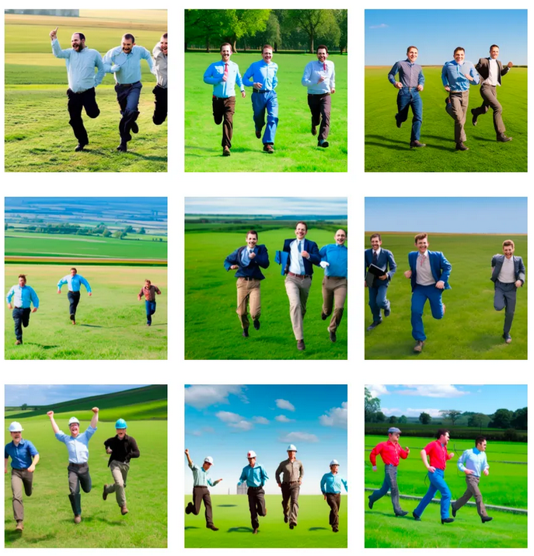

Slide 13
AIGC的知识产权伦理问题
03

Slide 14
知识产权侵犯
抄袭：未经授权使用他人的作品或创意
盗版：未经授权复制、销售他人的作品或产品
商标侵权：未经授权使用他人的商标或品牌名称
专利侵权：未经授权使用他人的专利技术或设计

Slide 15
技术剽窃
01
02
剽窃的定义：未经授权使用他人的知识产权
剽窃的常见形式：抄袭、模仿、盗用等
03
04
剽窃的法律后果：侵权、赔偿、刑事责任等
如何防止剽窃：提高知识产权保护意识、加强原创性、遵守法律法规等

Slide 16
缺乏创新激励
01
02
知识产权保护不足：AIGC生成的内容可能侵犯他人的知识产权
原创性难以界定：AIGC生成的内容可能与其他作品相似，难以界定原创性
03
04
激励机制不足：AIGC生成的内容可能无法为创作者带来足够的经济回报
创新动力不足：AIGC可能降低创作者的创新动力，导致内容同质化严重

Slide 17
THANK YOU
汇报人：WPS

